Slide 1
Транспорт на карте
Движение транспорта в режиме реального времени в приложении 2ГИС

Slide 2
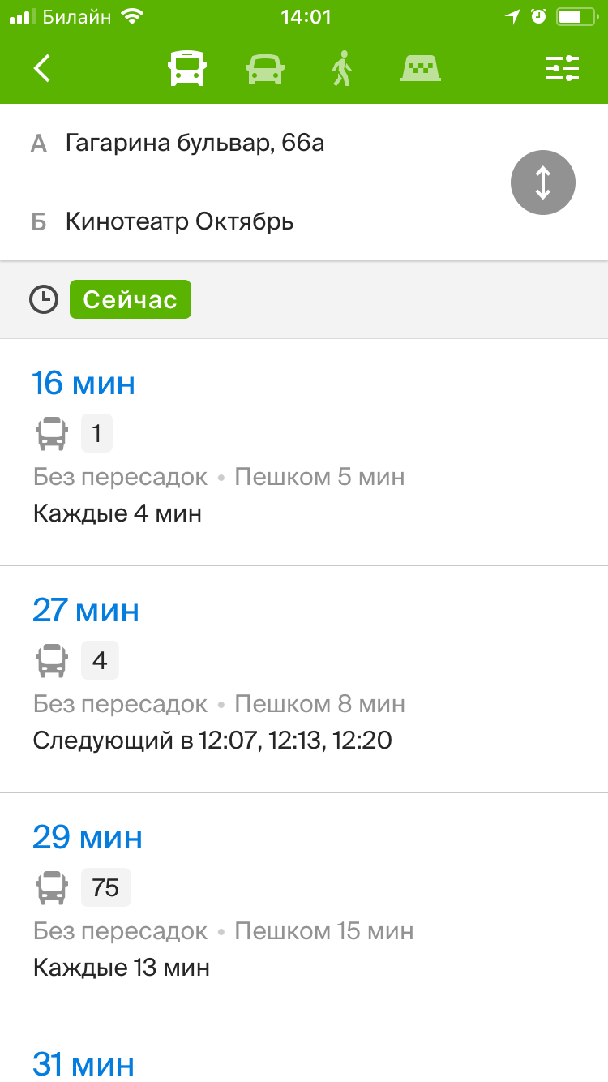
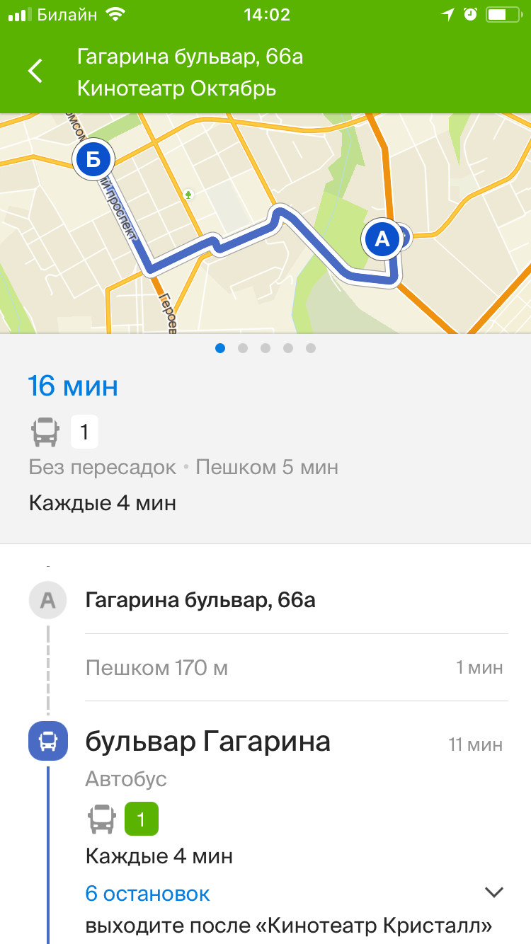
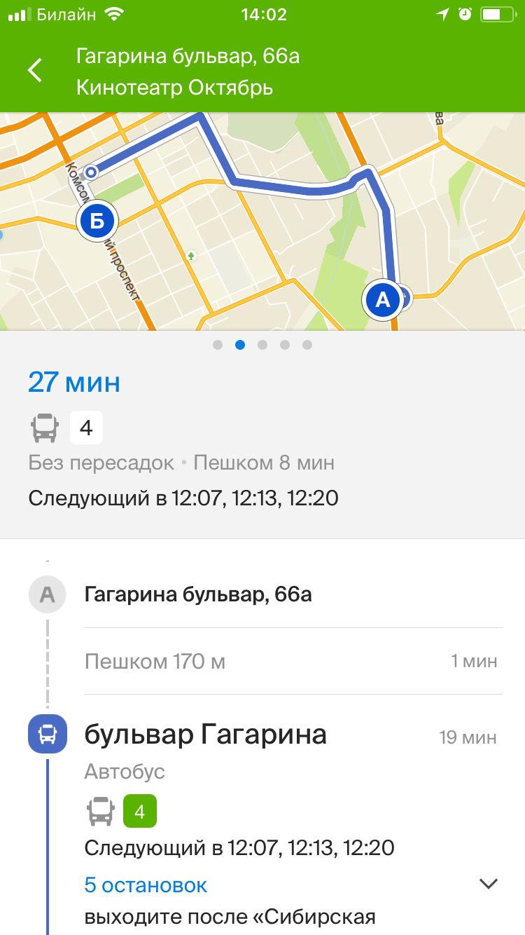
Название раздела
Мобильный 2ГИС
Наши карты и справочные данные о компаниях помогают людям легко ориентироваться в городе с помощью смартфона. Ежедневно тысячи горожан смотрят расписание
и прокладывают маршруты по городу с помощью 2ГИС.
В Новороссийске 2ГИС запускают на более 350 000 устройств в месяц, 191 000 из них — это смартфоны.

Slide 3
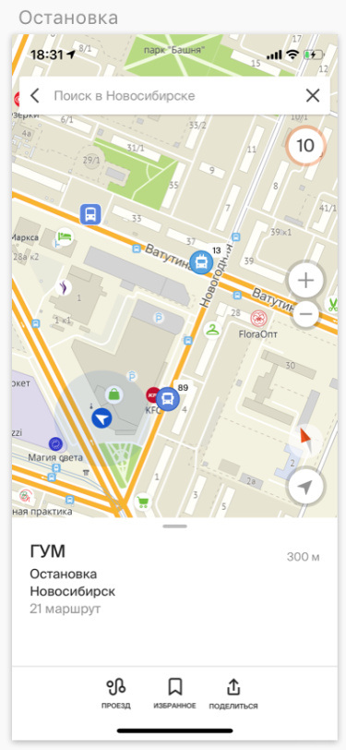
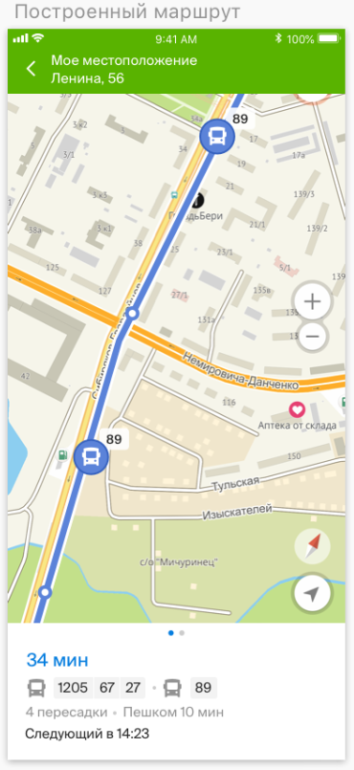
Название раздела
Пользоваться транспортом станет удобней
2ГИС покажет на карте общественный транспорт в реальном времени.
Жители смогут увидеть, где едет их автобус, троллейбус или маршрутка, и сориентироваться, когда выходить на остановку.
Это сократит время ожидания, повысит удобство пользования и подчеркнет технологичность города, развитие инноваций в сфере общественного транспорта.
*Предварительный эскиз интерфейса

Slide 4
Полезно горожанам
Могут отслеживать на карте движение транспорта по интересующему маршруту.
Удобнее планировать поездку.
Будут чаще пользоваться общественным транспортом — зная, где он.
Могут экономить место на телефоне: в отличие от транспортных приложений, 2ГИС — универсальный городской сервис, его одного достаточно, чтобы найти всё необходимое.

Slide 5
Полезно городу
Эффективная загрузка ОТ, так как им удобно пользоваться. Дополнительное информирование населения о развитии транспортной системы города.
Повышение эффективности контроля за качеством качества перевозок.
Демонстрация технологического развития и инновационности города.
Поддержка федерального законодательства в области транспорта и навигации.

Slide 6
Все узнают о транспорте
На моменте запуска мы громко расскажем о том, что эта функция появилась в 2ГИС.
Расскажем при помощи самого 2ГИС, наших социальных сетей и других каналов общения с пользователями.
В городе выпустим пресс-релиз о том, что мэрия предоставила данные для сервиса, которые позволят жителям удобнее пользоваться общественным транспортом.

Slide 7
Что нужно для запуска?
Данные о движении общественного транспорта — это всё, что остаётся добавить для запуска.
Подобные данные на безвозмездной основе уже предоставили 2ГИС мэрии Санкт-Петербурга и Красноярска. Сейчас мы подключаем другие города и готовимся к релизу, который будут освещать федеральные и региональные СМИ.
Приглашаем и наш город войти в число первых!

Slide 8
СПАСИБО!

